Slide 1

Báo Cáo ĐỒ ÁN TỐT NGHIỆP
TRƯỜNG ĐẠI HỌC CÔNG NGHIỆP HÀ NỘI
KHOA CÔNG NGHỆ THÔNG TIN
Xây dựng website bán hàng thời trang cho cửa hàng Fashora
Giáo viên hướng dẫn: TS Nguyễn Bá Nghiễn
Sinh viên thực hiện: Lê Trọng Hiệp
Lớp: 2021DHCNTT02
Notes:
NOTE: Want a different image on this slide? Select the picture and delete it. Now click the Pictures icon in the placeholder to insert your own image.

Slide 2
Nội dung đồ án
Giới thiệu đề tài
Các chức năng
Kết quả chương trình

Slide 3
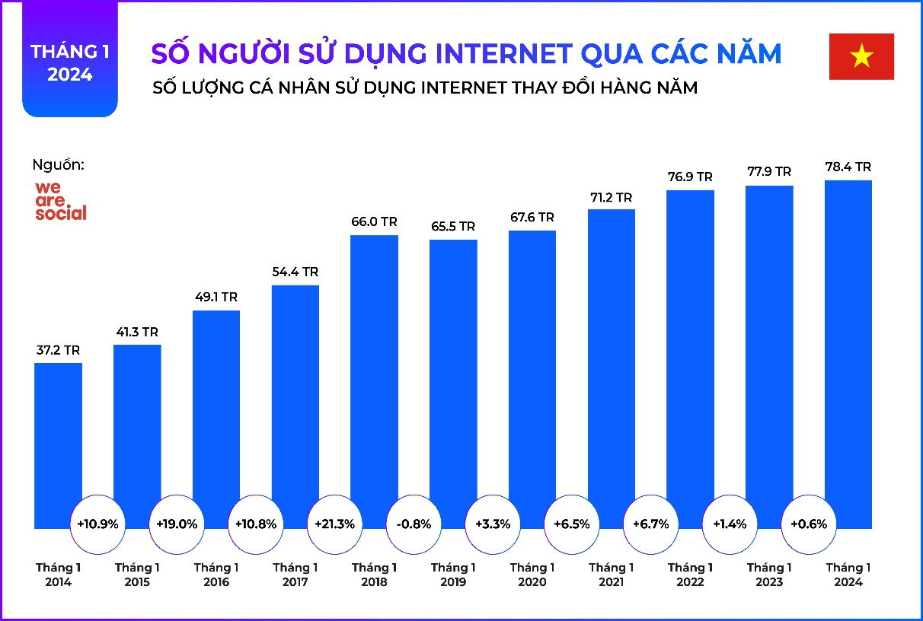
I. Giới thiệu đề tài
Lý do chọn đề tài:
Internet và thương mại điện tử bùng nổ, tạo ra cơ hội đổi mới trong văn hóa tiêu dùng và nâng cao chất lượng cuộc sống.
Nhu cầu mua sắm tiện lợi, tiết kiệm thời gian trong cuộc sống hiện đại khiến việc mua hàng trực tuyến trở thành xu hướng tất yếu.
Hỗ trợ người dùng mua sắm sản phẩm một cách thuận tiện và linh hoạt
Nâng cao trải nghiệm người dùng và năng lực cạnh tranh của cửa hàng trong ngành thương mại điện tử.
Hình 1.1 Biểu đồ lượng người sử dụng Internet tại Việt Nam 2024.
(1): Cục Thương mại điện tử và công nghệ thông tin

Slide 4
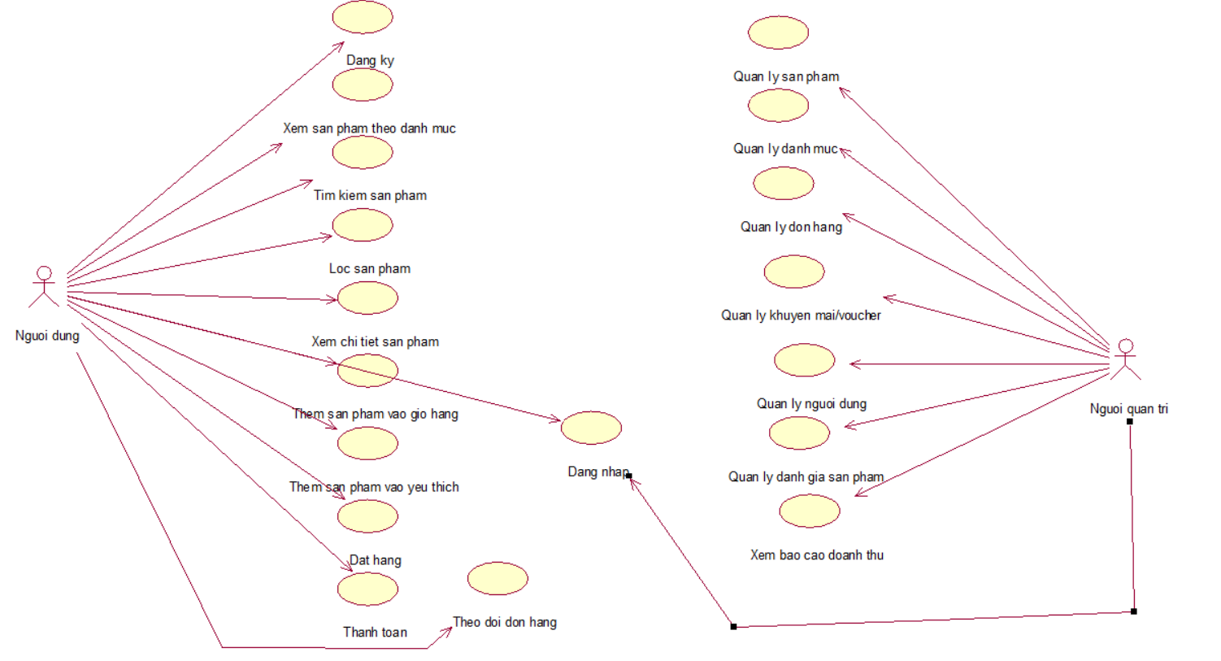
II. Các chức năng
Hình 2.1: Sơ đồ usecase

Slide 5
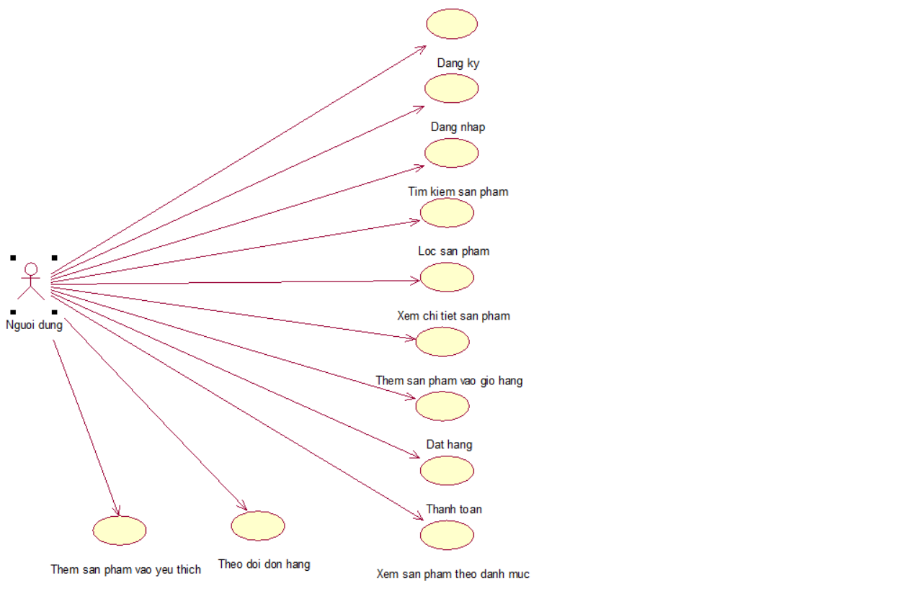
II. Các chức năng
Hình 2.2 Các usecase chính

Slide 6
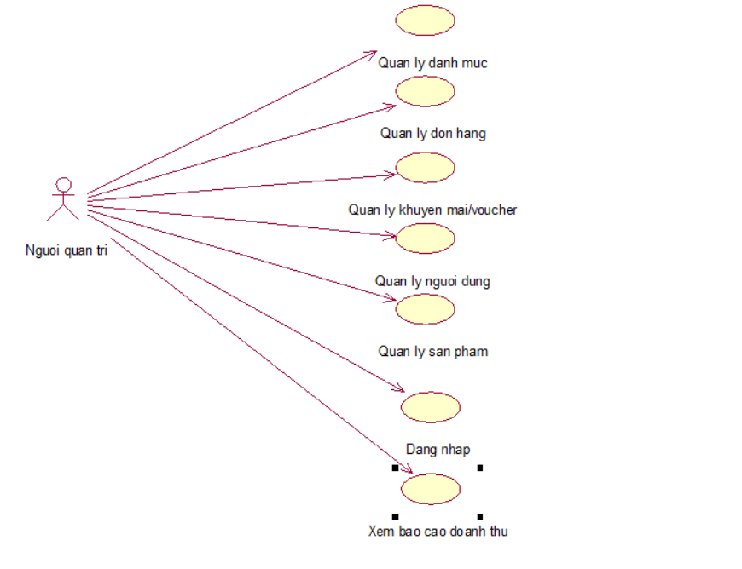
II. Các chức năng
Hình 2.3 Các usecase thứ cấp

Slide 7
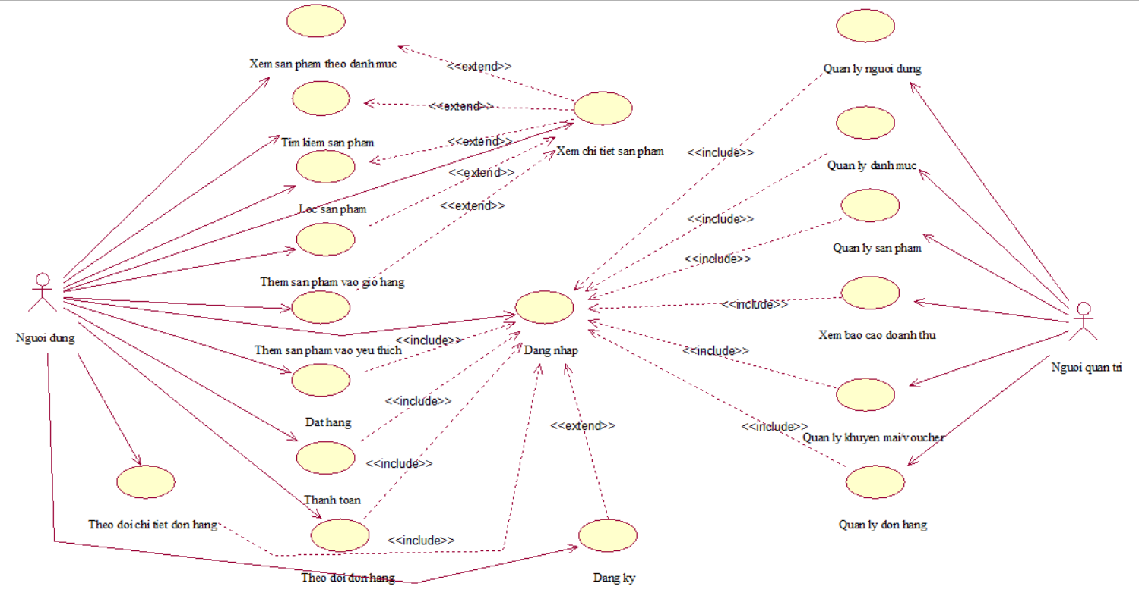
II. Các chức năng
Hình 2.4 Quan hệ giữa các usecase

Slide 8
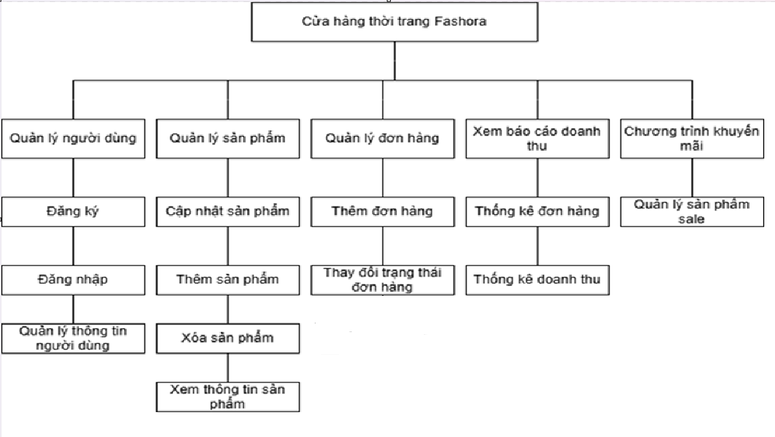
II. Các chức năng

Slide 9

III. Kết quả chương trình
Quản lý danh sách sản phẩm
Quản lý danh mục sản phẩm
Quản lý chương trình giảm giá
Quản lý người dùng
Đặt hàng trực tuyến
Quản lý hóa đơn
Quá trình xử lý đơn hàng
Thống kê đơn hàng
Thống kê doanh thu
Tìm kiếm sản phẩm
Quản lý sản phẩm yêu thích
Quản lý giỏ hàng

Slide 10
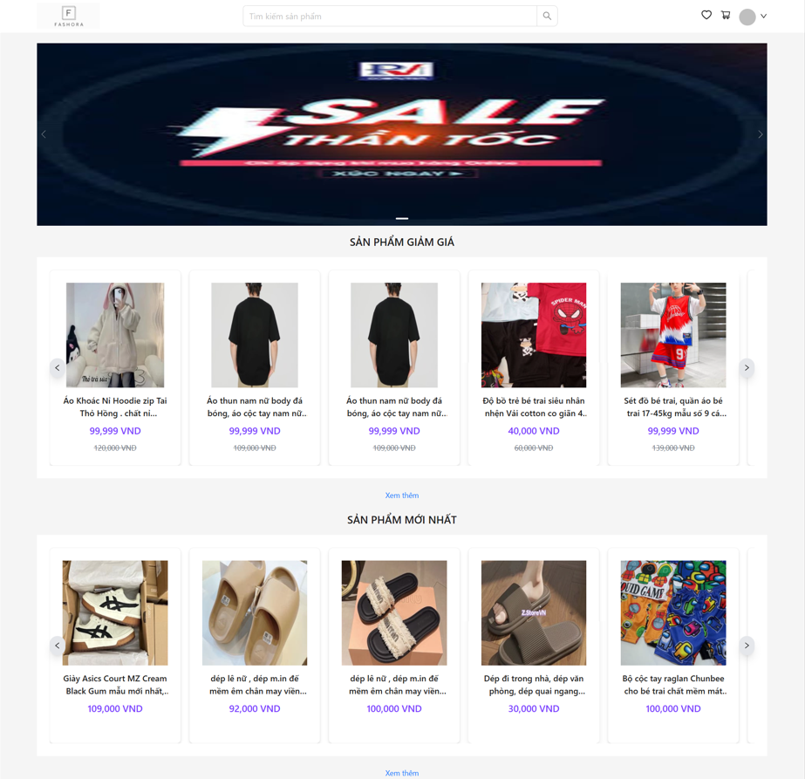
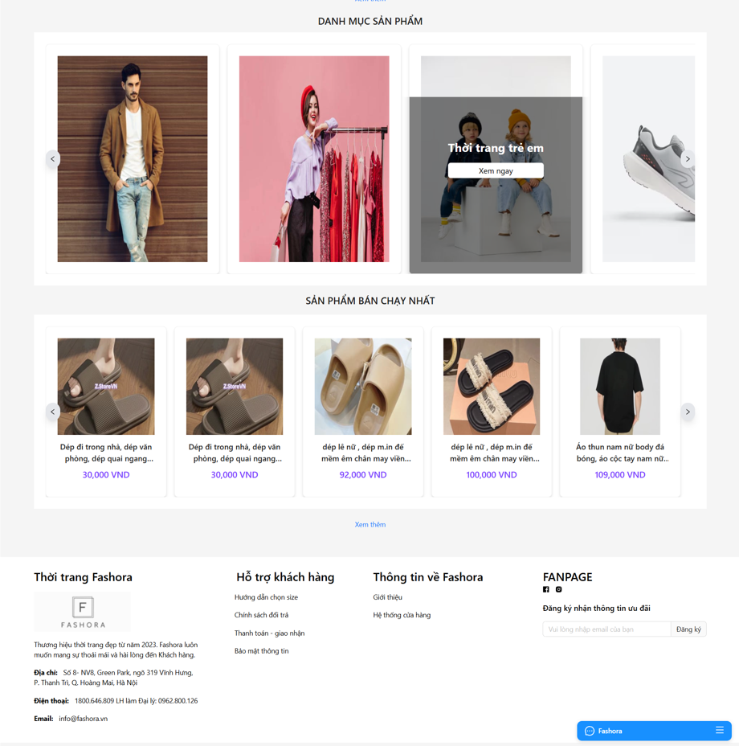
Một số giao diện chương trình
Hình 4.1 Giao diện trang chủ

Slide 11
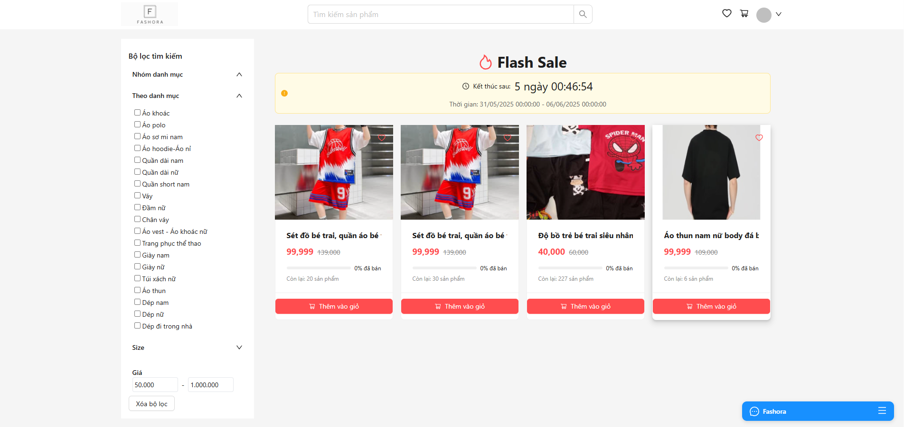
Một số giao diện chương trình
Hình 4.2 Giao diện trang Flashsale

Slide 12
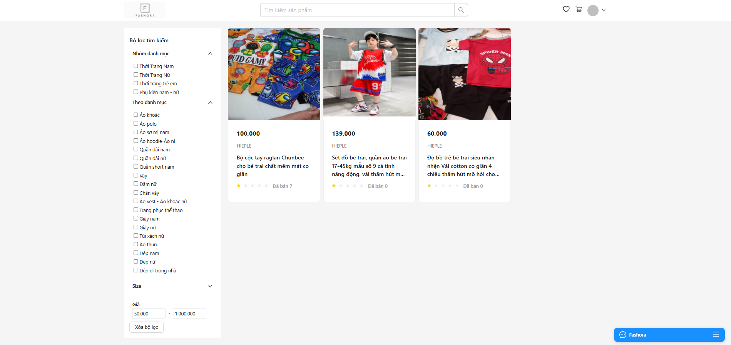
Một số giao diện chương trình
Hình 4.3 Giao diện trang danh sách sản phẩm

Slide 13
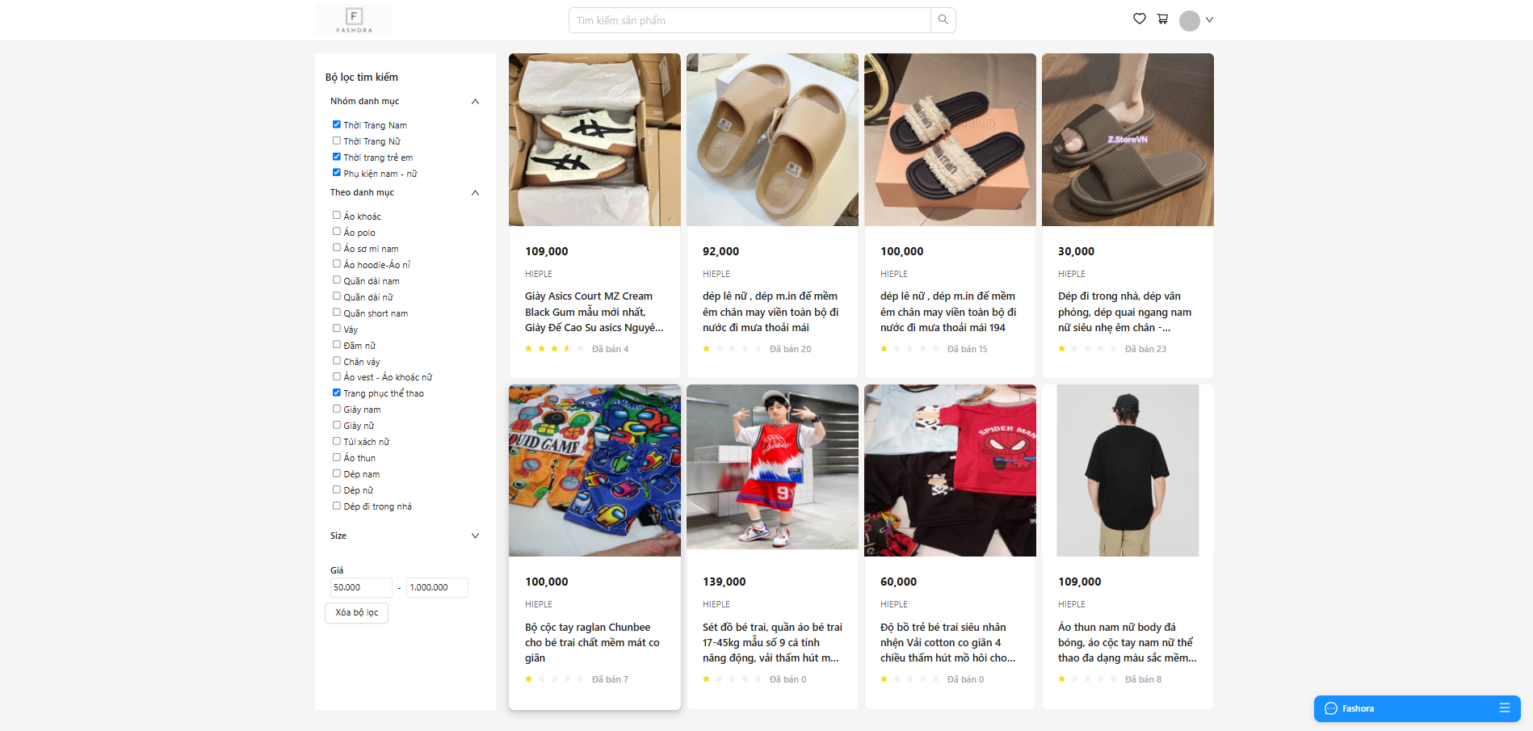
Một số giao diện chương trình
Hình 4.4 Giao diện trang danh sách sản phẩm

Slide 14
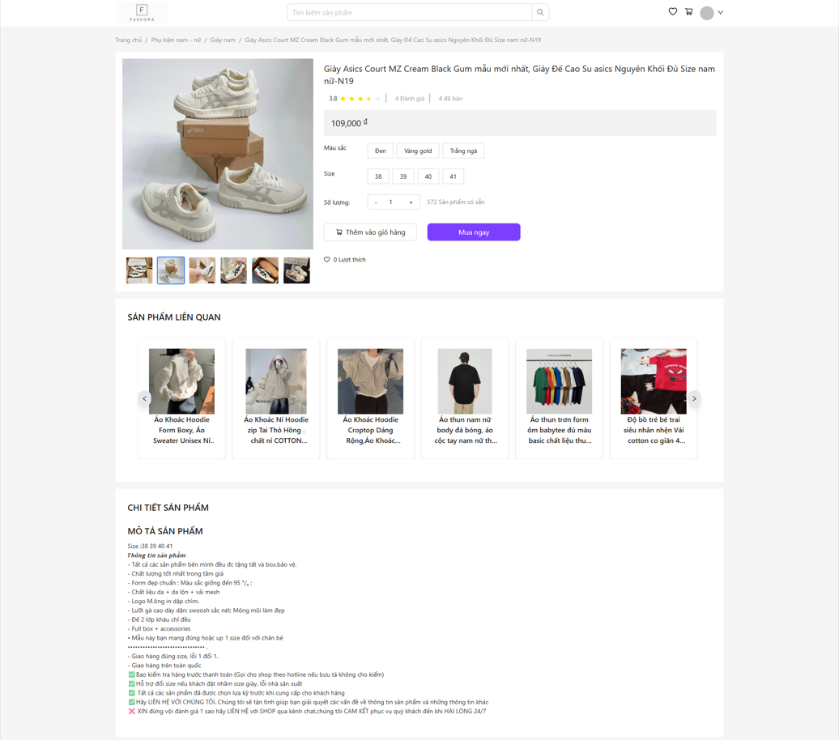
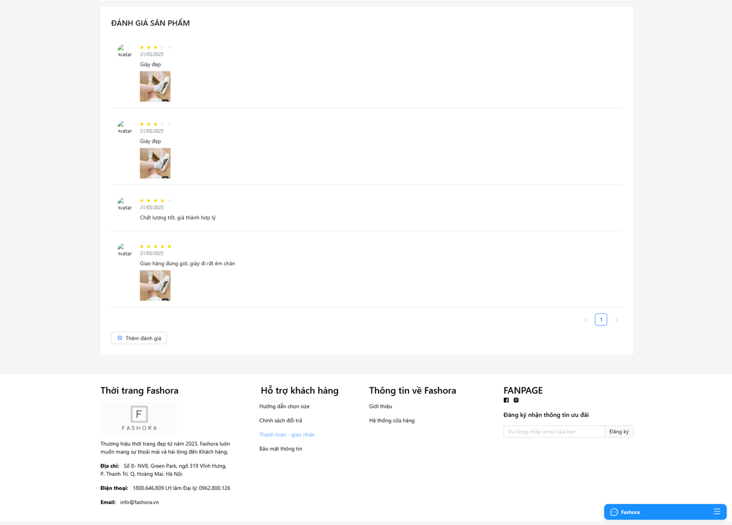
Một số giao diện chương trình
Hình 4.3 Giao diện trang sản phẩm

Slide 15
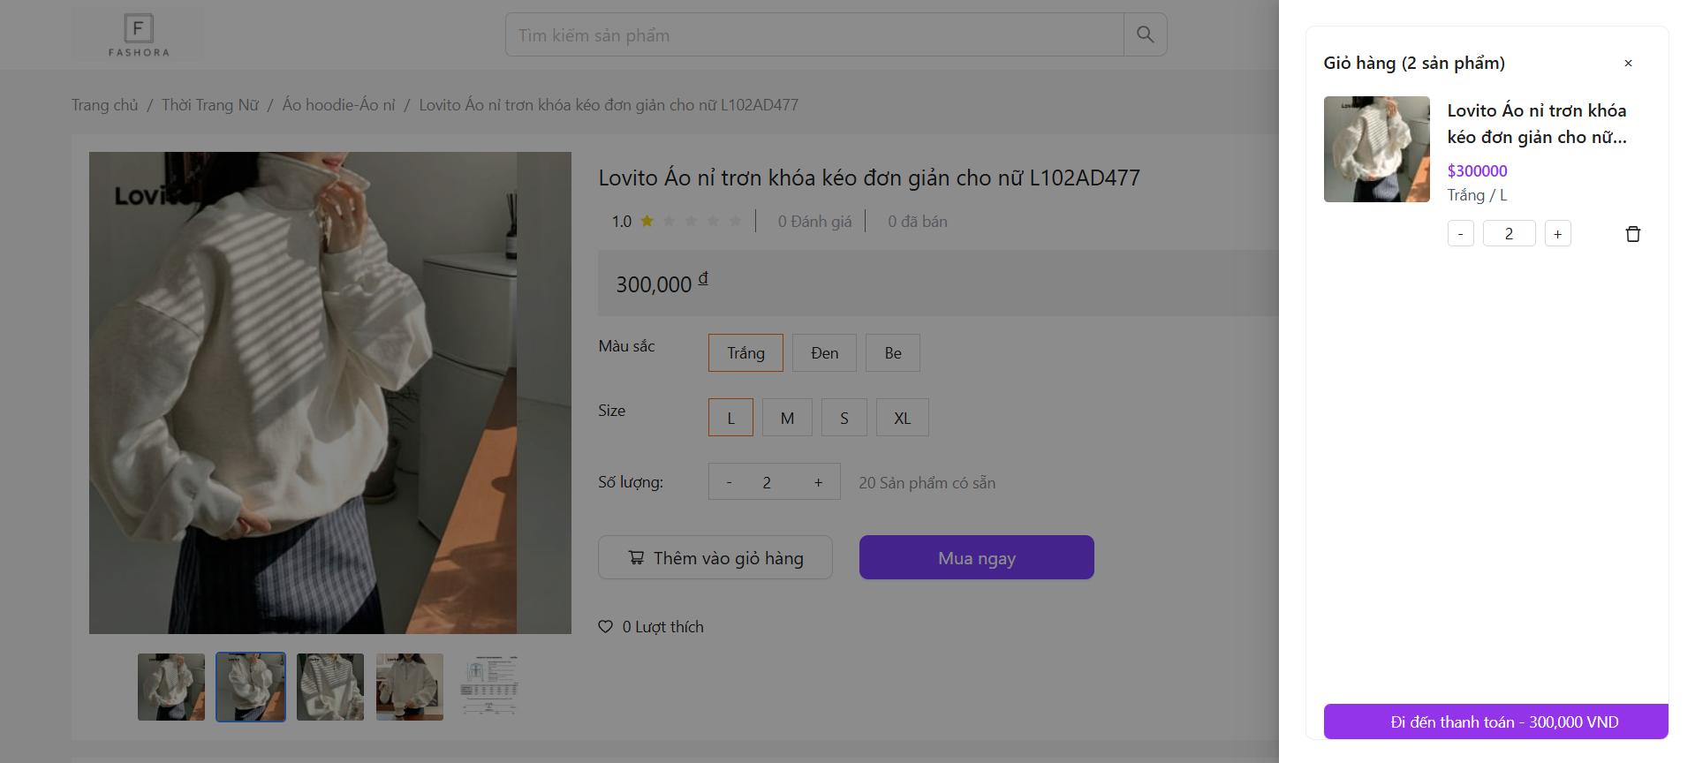
Một số giao diện chương trình
Hình 4.4 Giao diện trang giỏ hàng

Slide 16
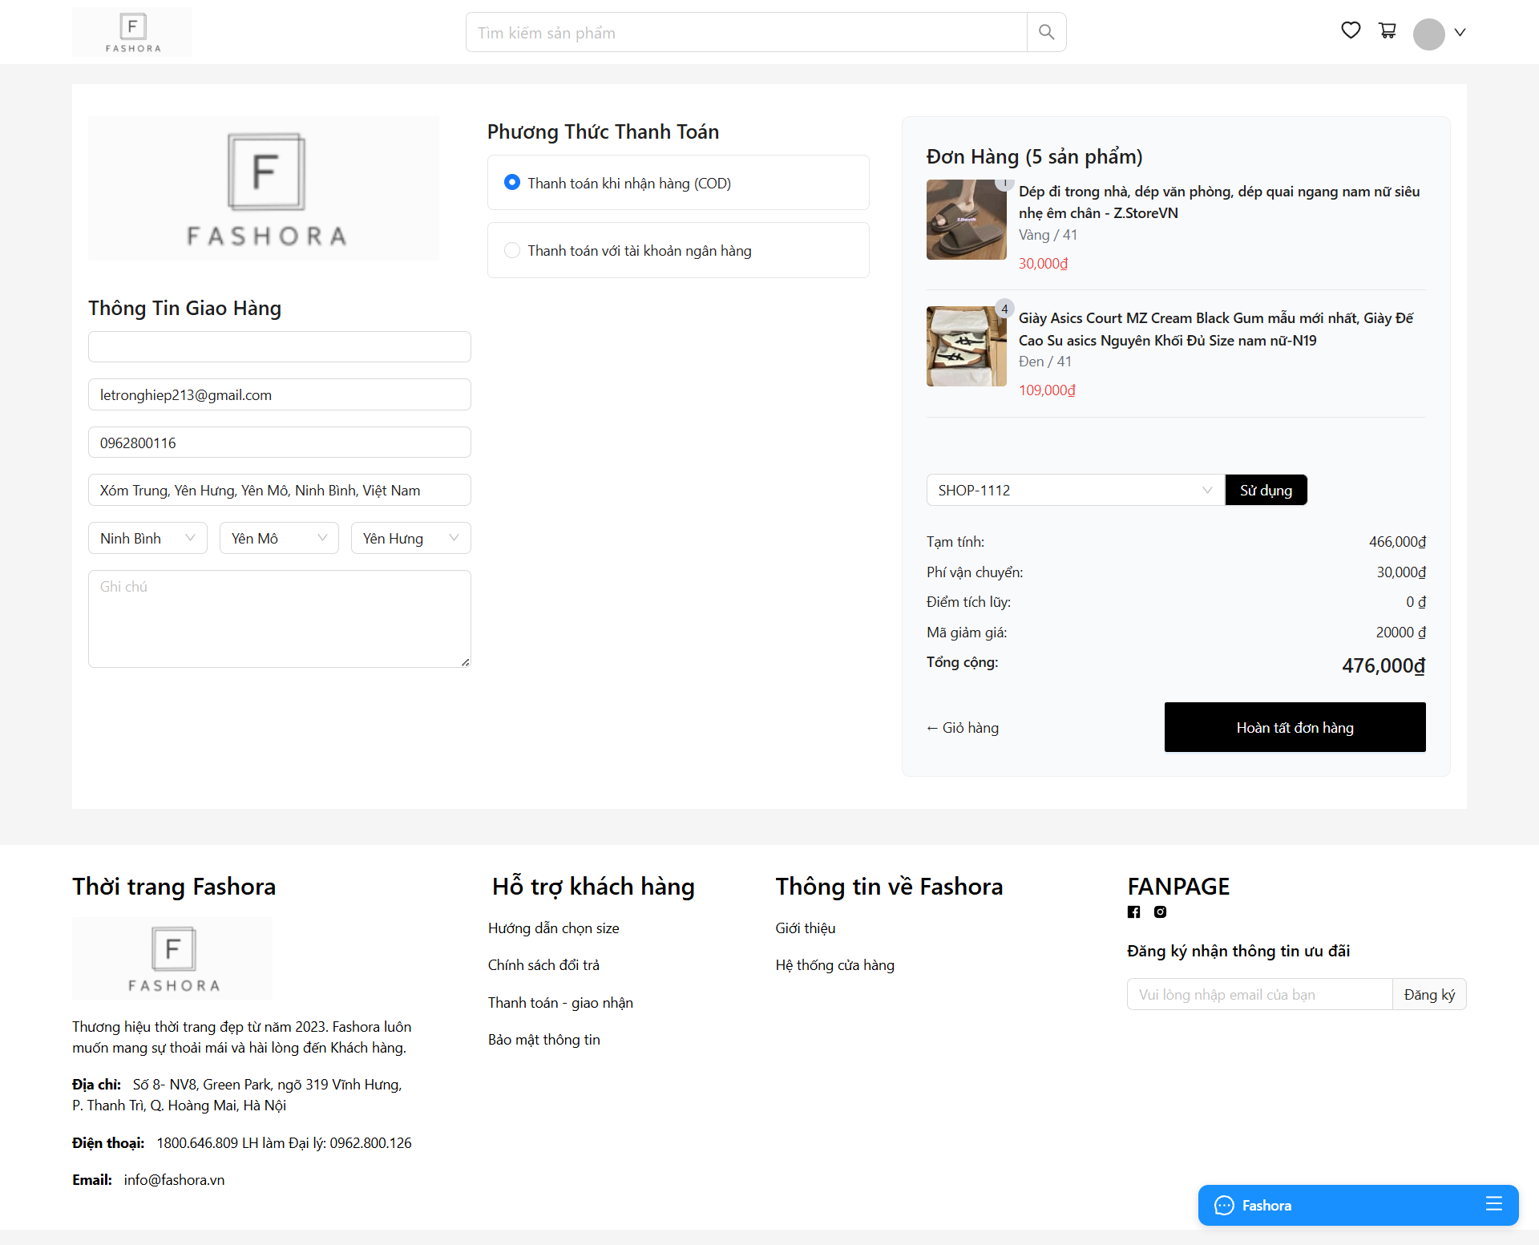
Một số giao diện chương trình
Hình 4.5 Giao diện trang đặt hàng

Slide 17
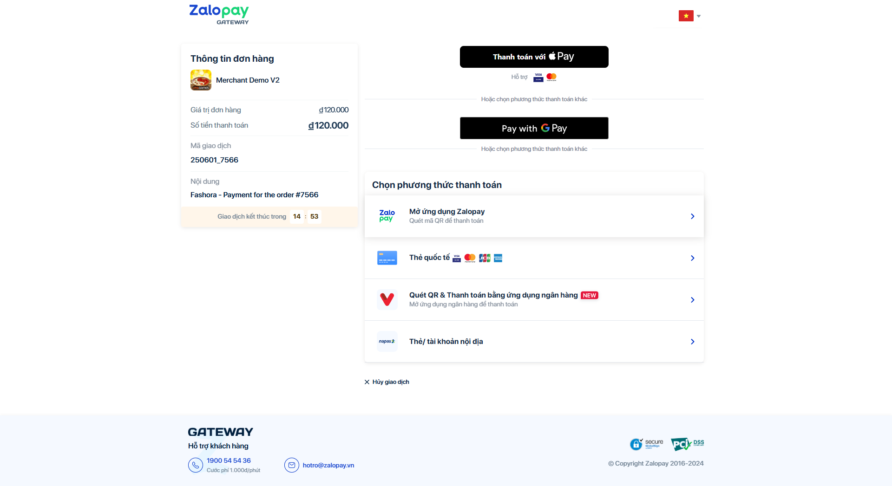
Một số giao diện chương trình
Hình 4.5 Giao diện chọn phương thức thanh toán khi đặt hàng online

Slide 18
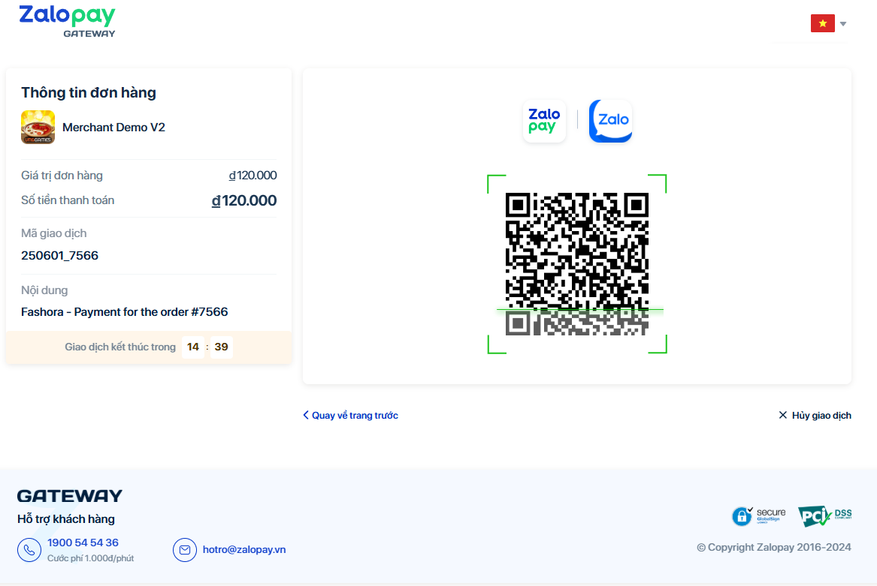
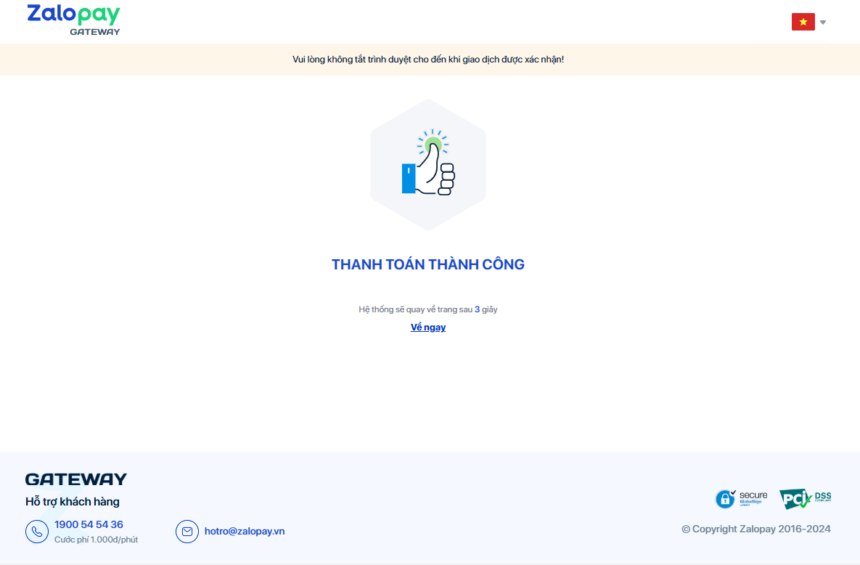
Một số giao diện chương trình
Hình 4.5 Giao diện trang thanh toán online

Slide 19
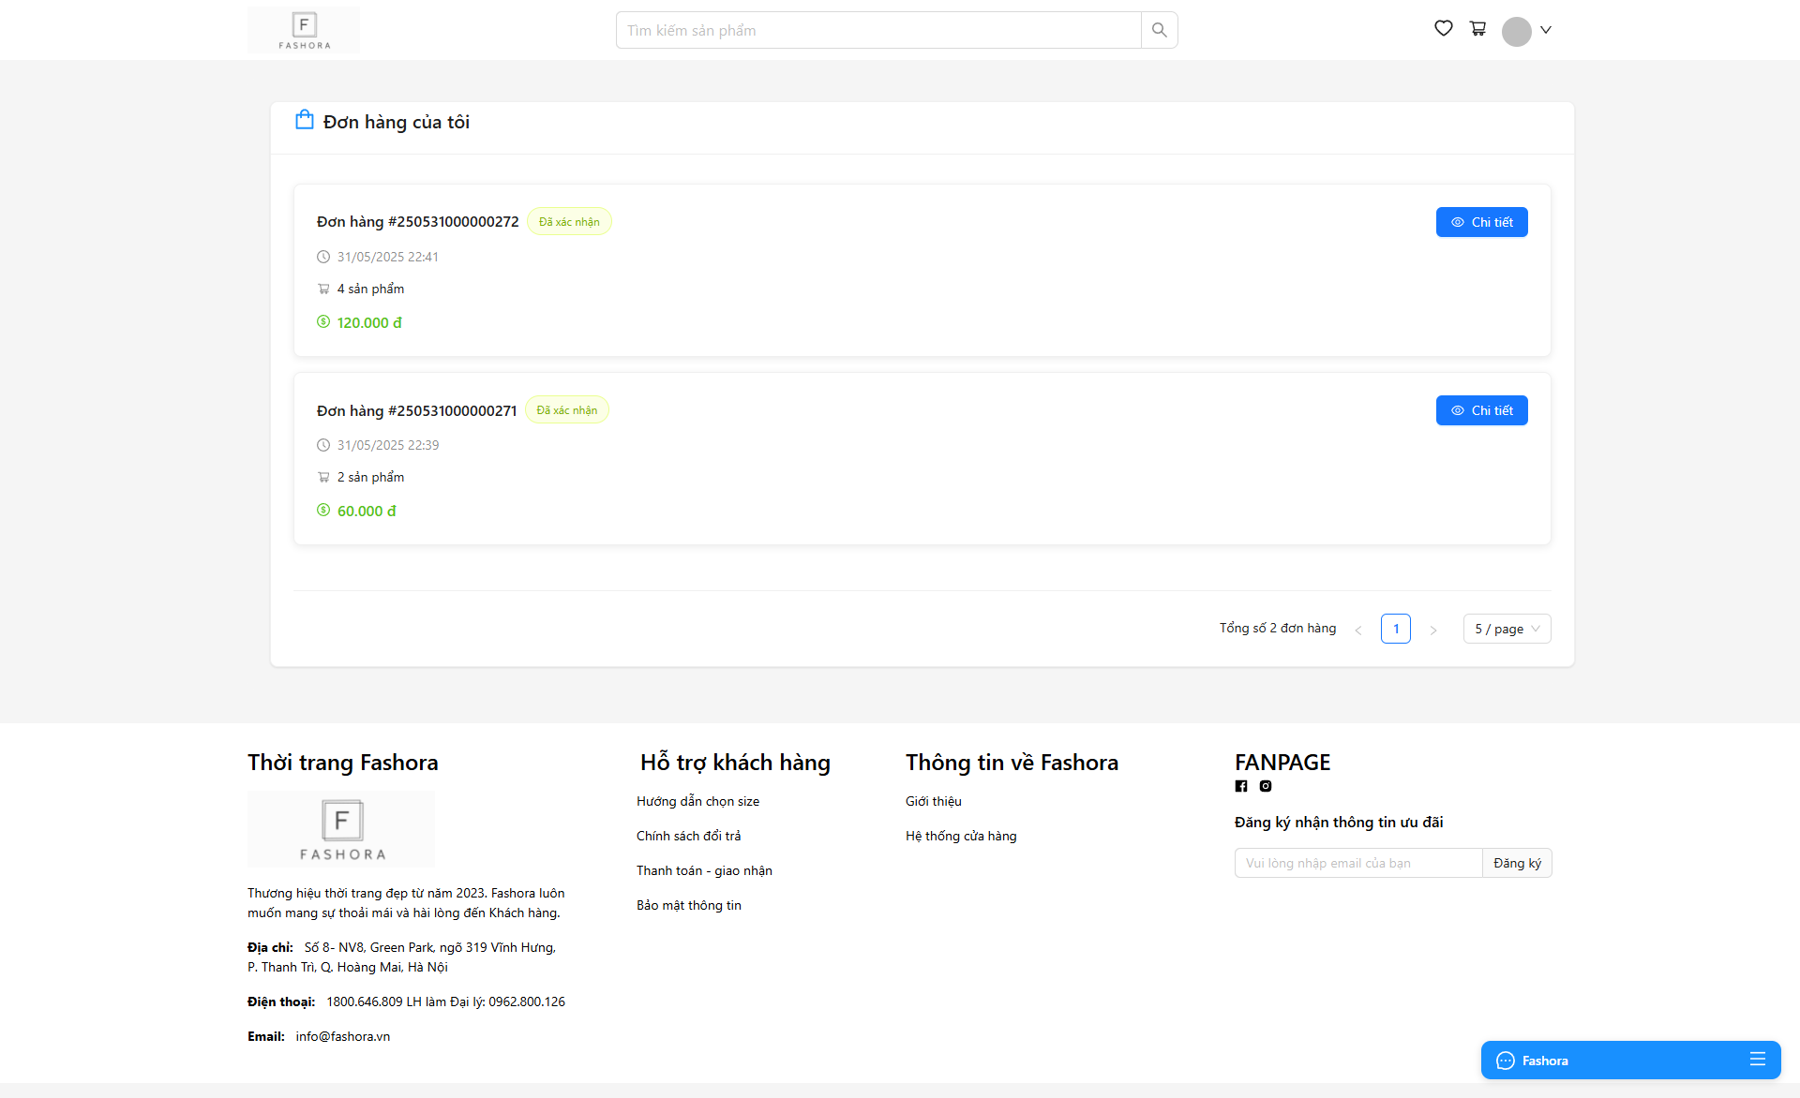
Một số giao diện chương trình
Hình 4.5 Giao diện trang đặt hàng

Slide 20
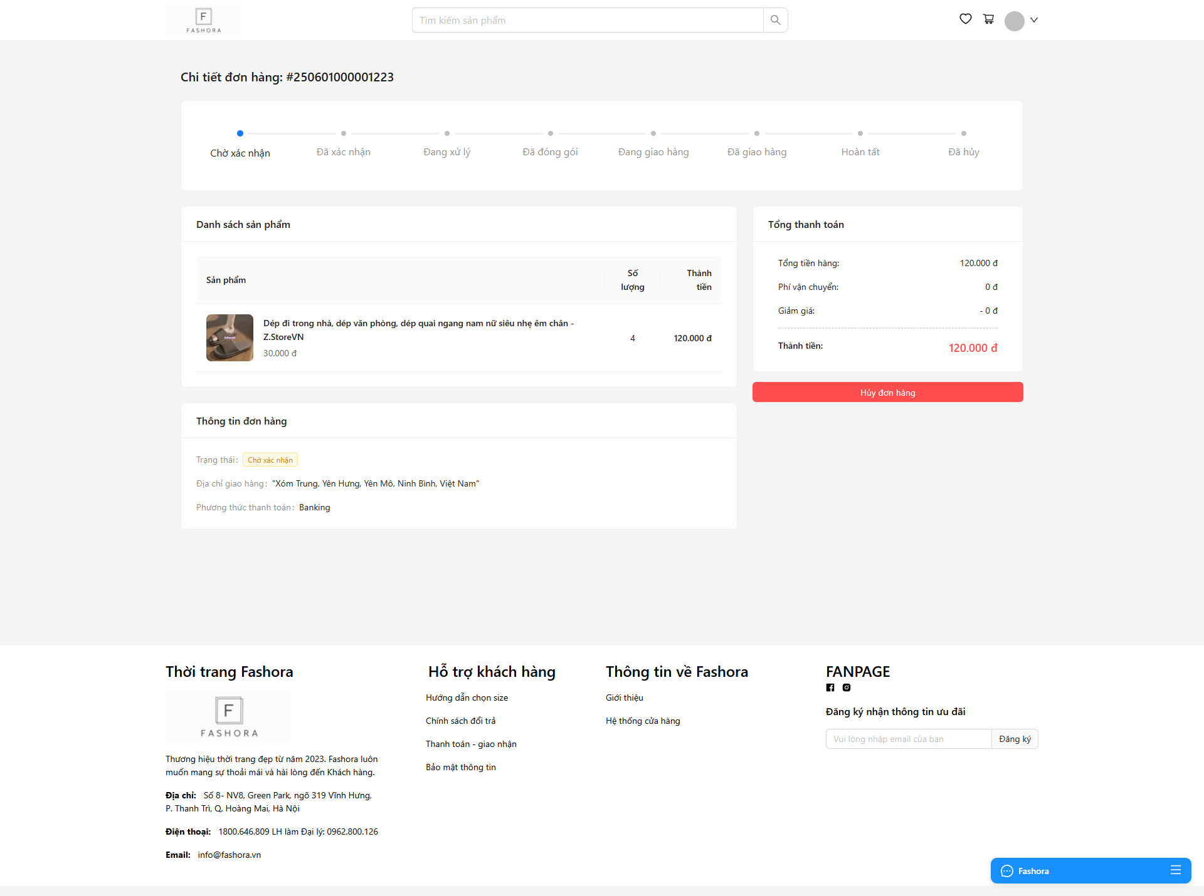
Một số giao diện chương trình
Hình 4.5 Giao diện trang đặt hàng

Slide 21
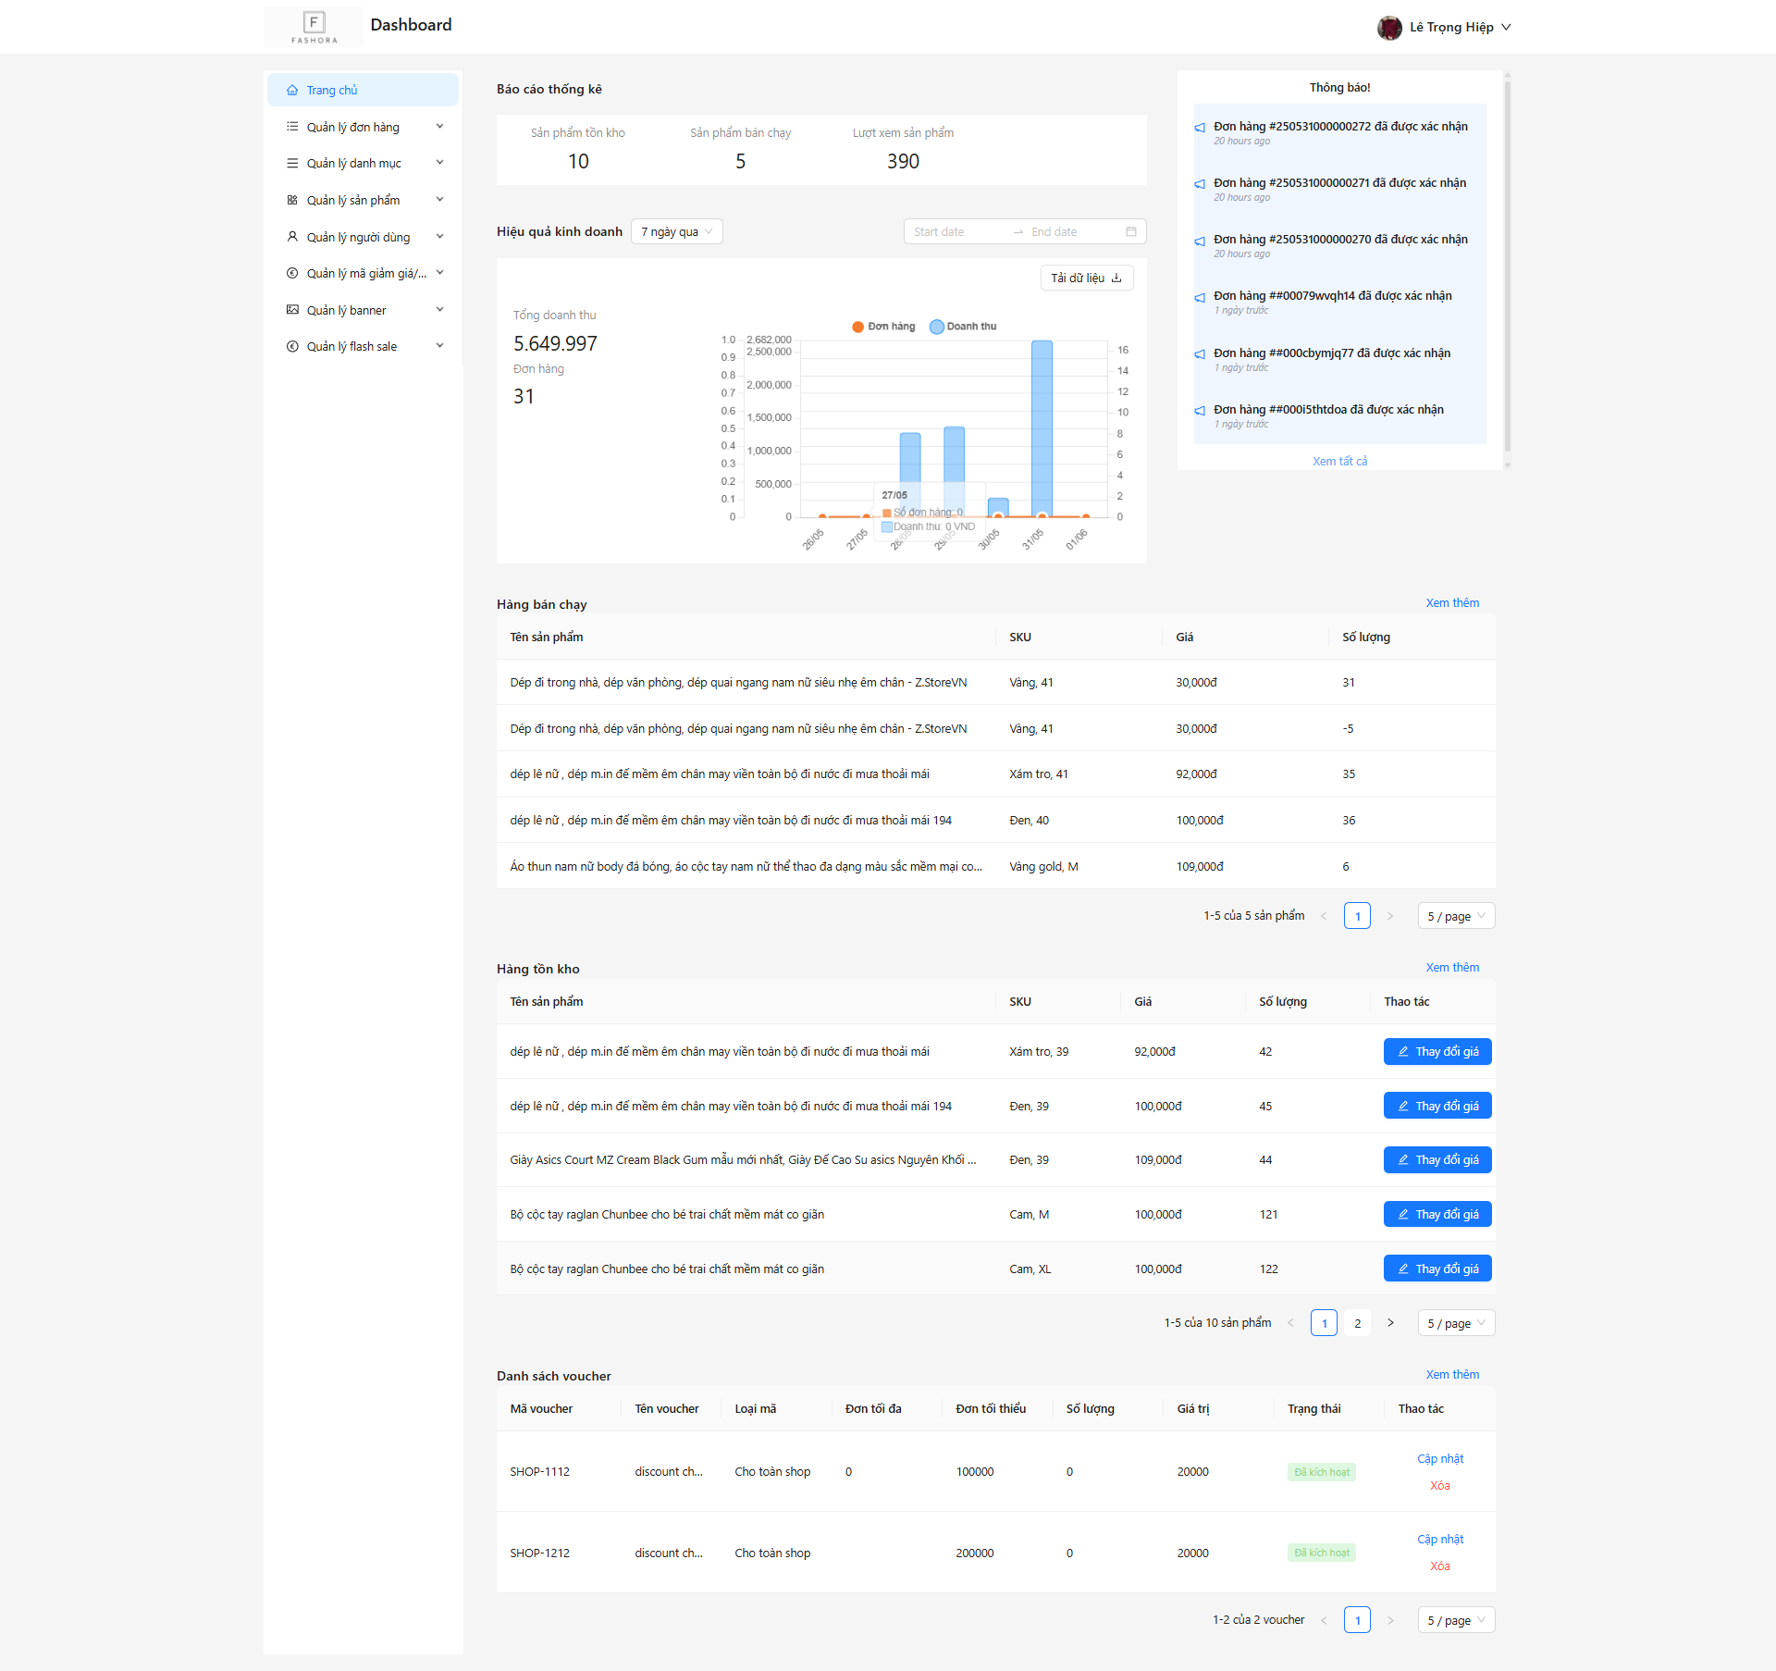
Giao diện trang quản trị
Hình 4.6 Giao diện trang bảng điều khiển

Slide 22
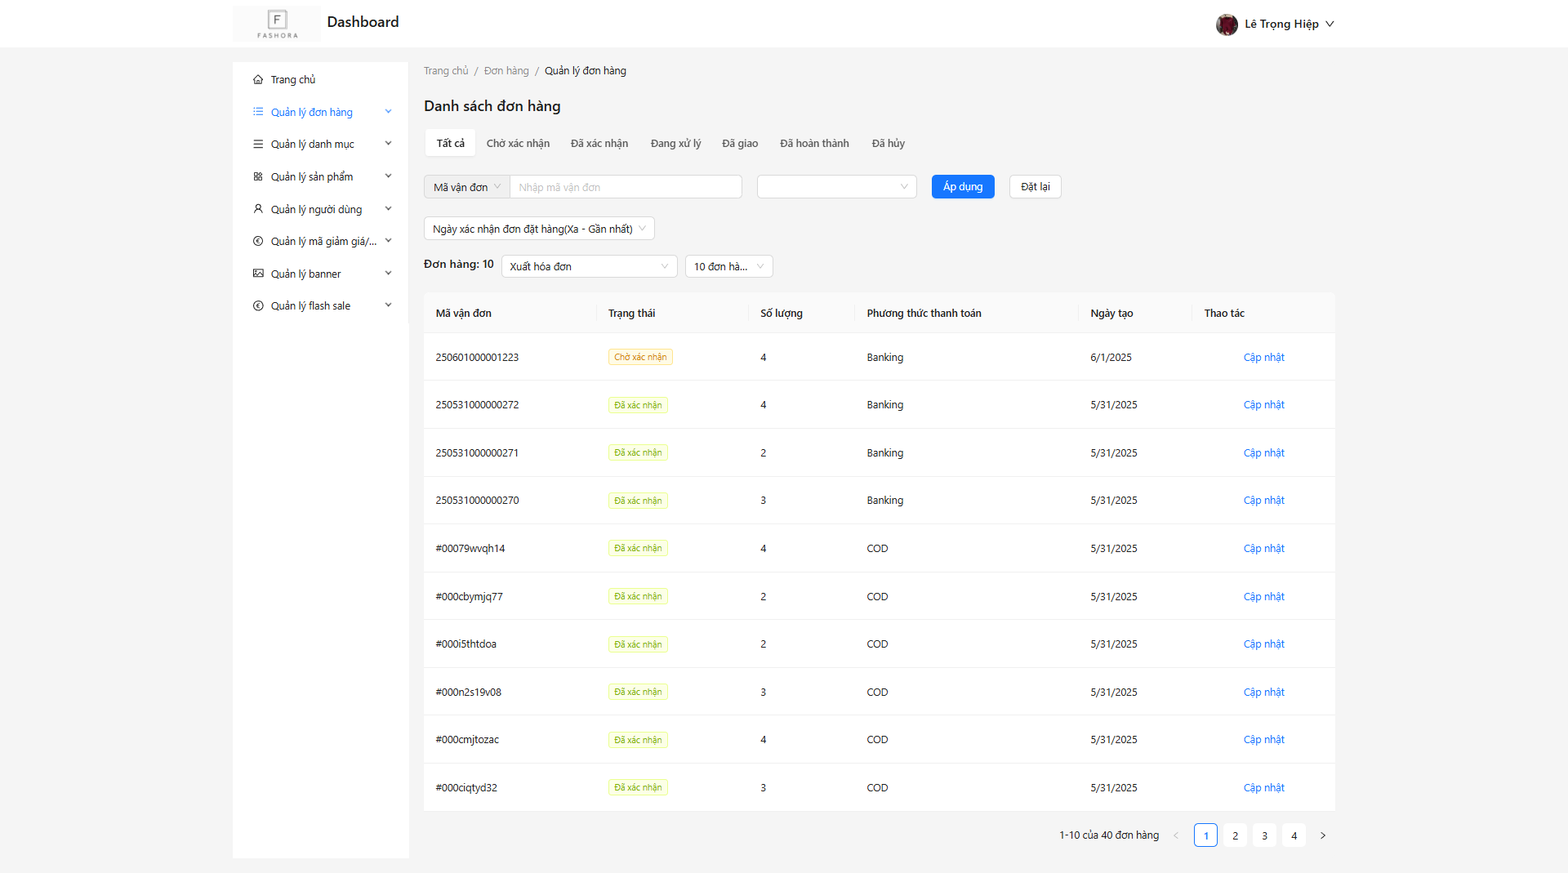
Giao diện trang quản trị
Hình 4.7 Giao diện trang quản lý đơn hàng

Slide 23
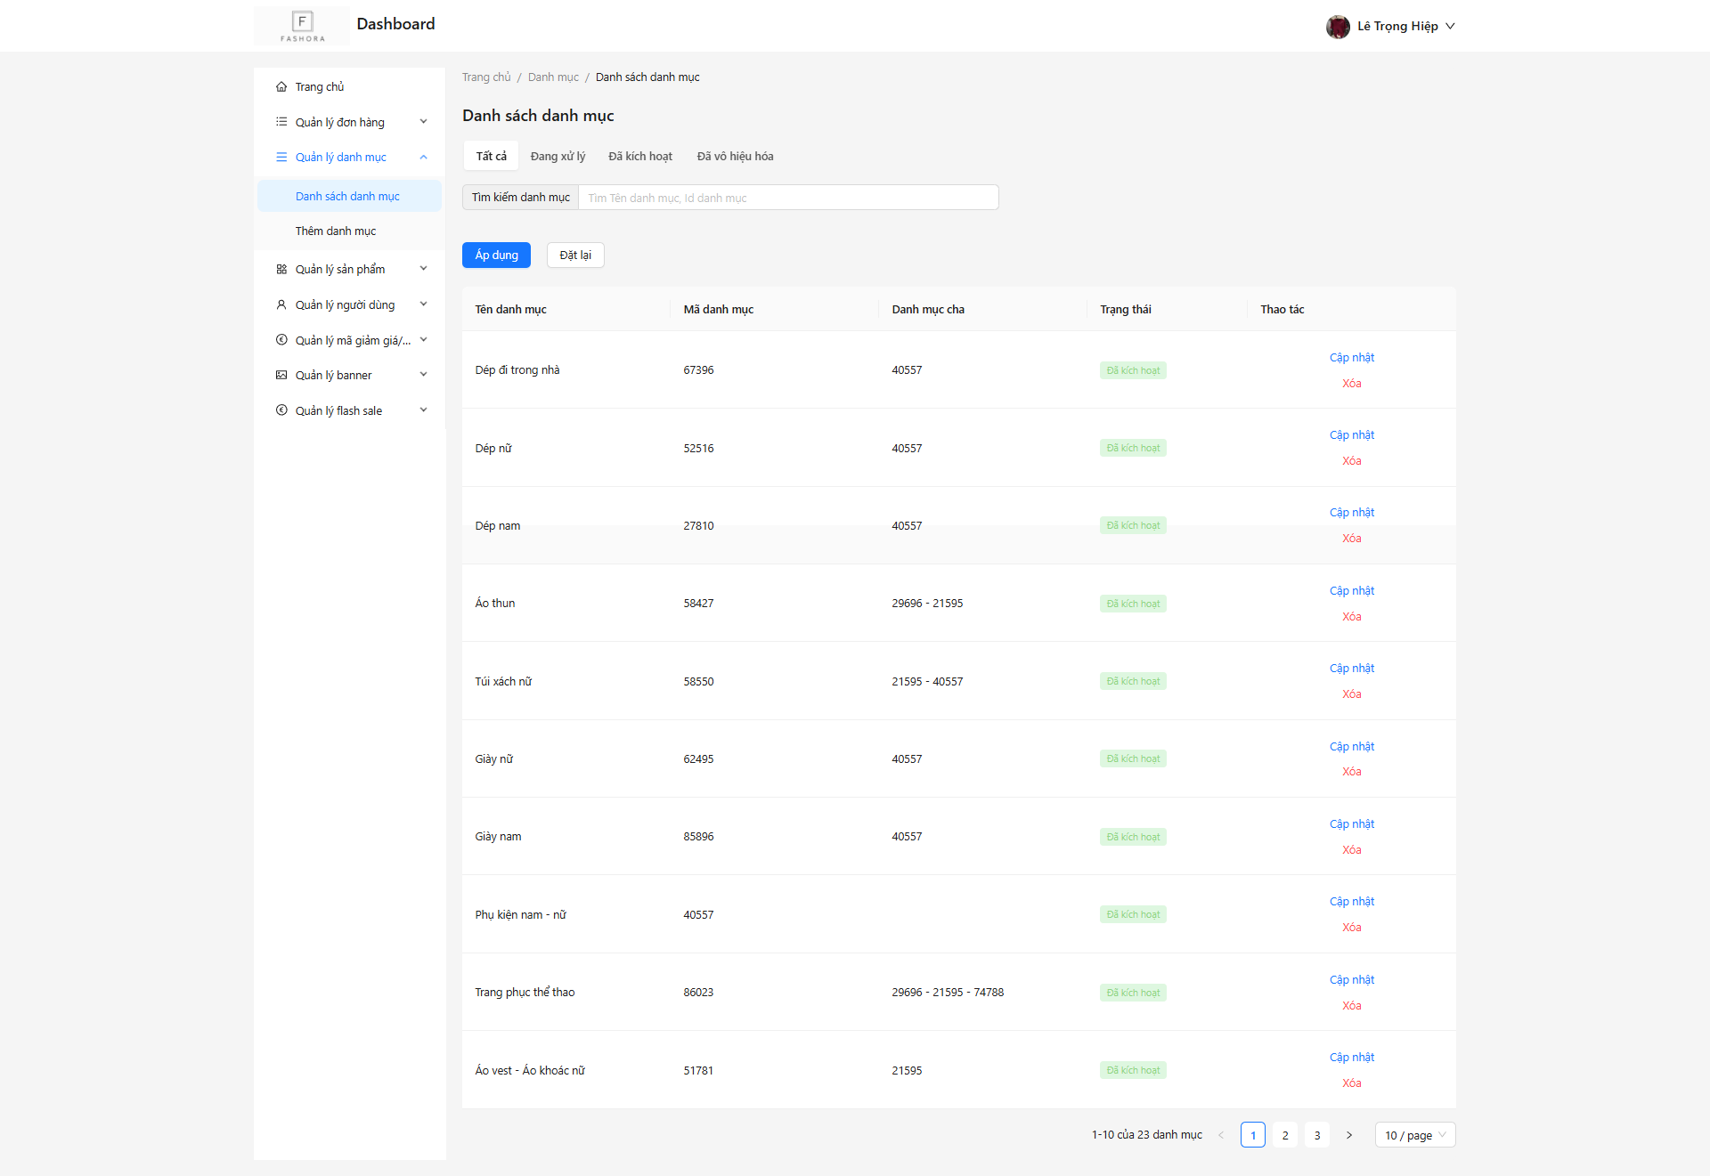
Giao diện trang quản trị
Hình 4.7 Giao diện trang quản lý danh mục

Slide 24
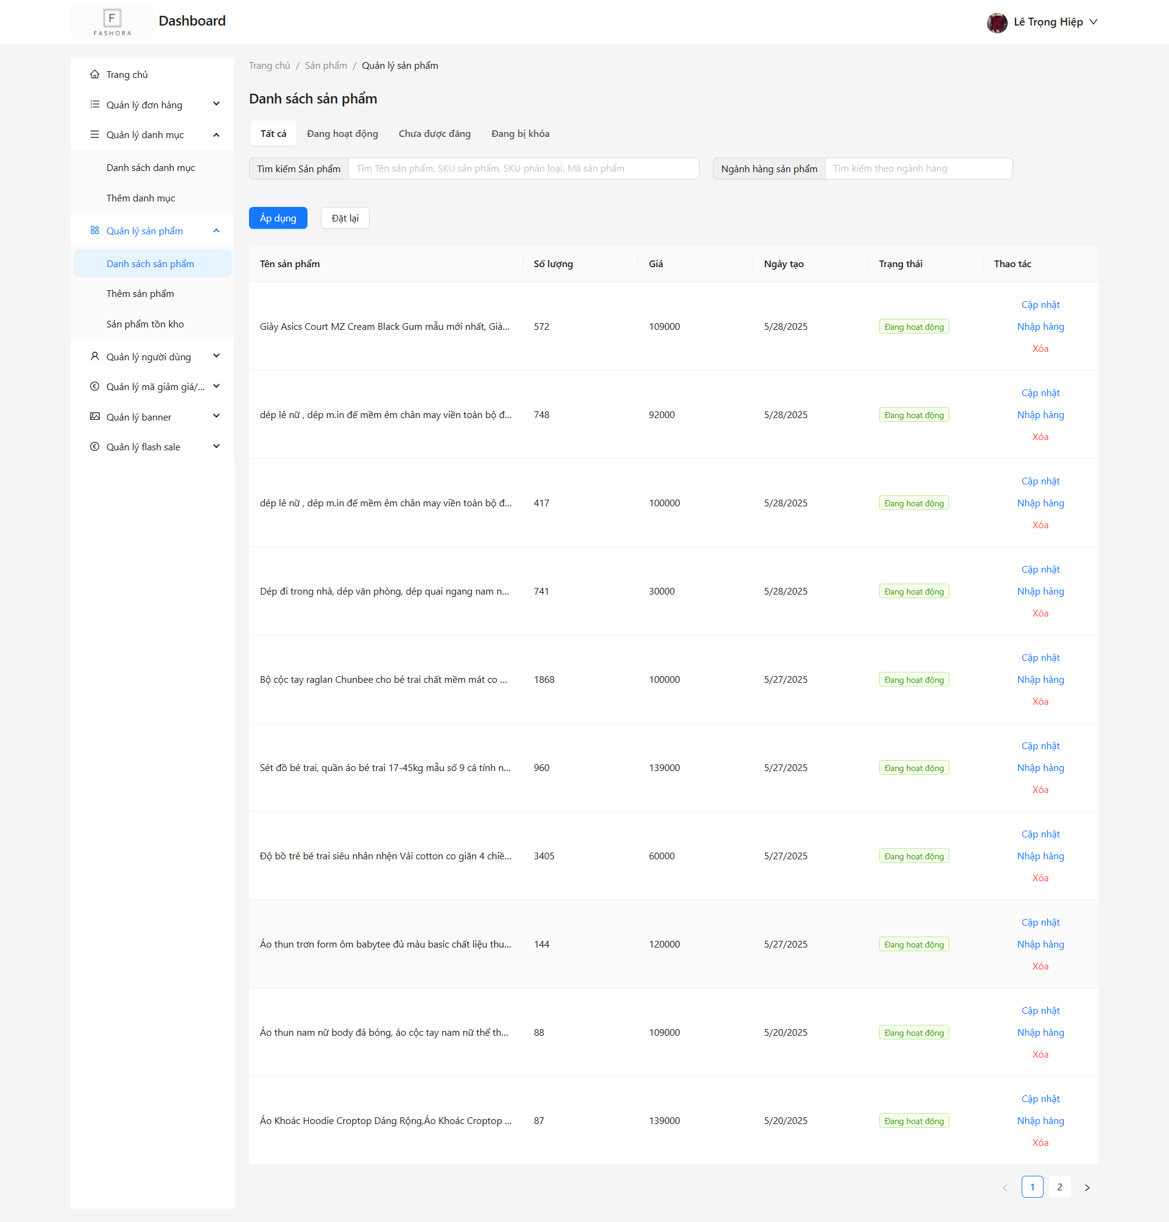
Giao diện trang quản trị
Hình 4.7 Giao diện trang quản lý sản phẩm

Slide 25
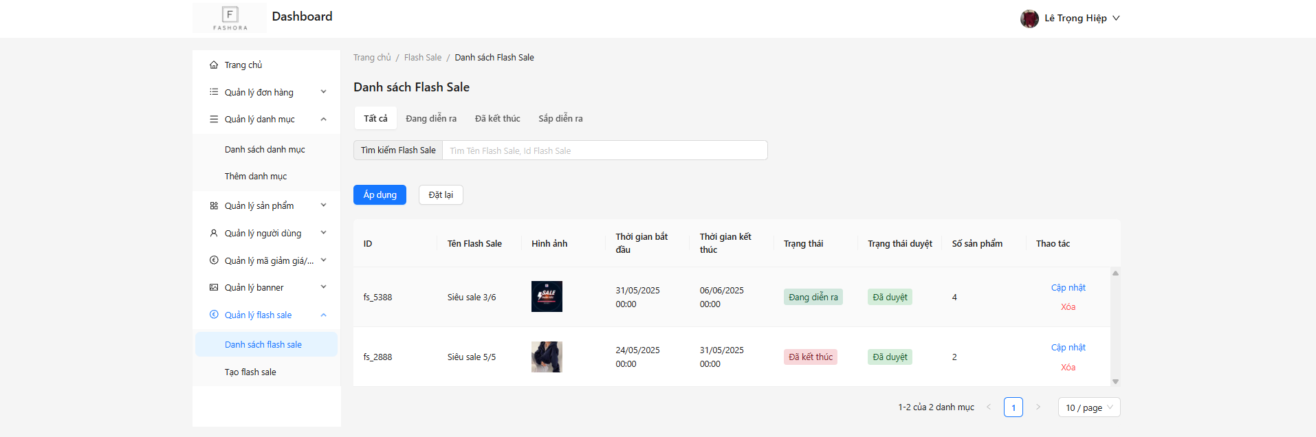
Giao diện trang quản trị
Hình 4.7 Giao diện trang quản lý sản phẩm

Slide 26
IV. Tổng kết
Những điểm đã đạt được:
Giao diện thân thiện.
Website đã đáp ứng được yêu cầu xử lý nghiệp vụ cơ bản của quá trình bán hàng như quản lý sản phẩm, quản lý người dùng, quản lý đơn hàng.
Các thông tin được lưu trữ khoa học, xử lý một cách dễ dàng, chính xác.
Các vùng nhập liệu được kiểm soát, tránh việc sai sót thông tin trong quá trình nhập dữ liệu.
Hỗ trợ đặt hàng trực tuyến.
Hỗ trợ sử dụng mã khuyến mại.
Hướng phát triển của Website
Hỗ trợ thanh toán thêm các phương thức mới.
Cần kiểm soát chặt chẽ hơn nữa khi đặt hàng.
Phát triển ứng dụng di động để mở rộng kênh bán hàng và tiếp cận nhiều khách hàng hơn.
Xây dựng thêm hệ thống ship cho cửa hàng

Slide 27
Cảm ơn mọi người
đã lắng nghe

